Slide 1



CCMO IV Vernieuwing
Onderzoeksportaal
Minisymposium "Research professional meets CCMO"
3 september 2024

Slide 2


Vernieuwing CCMO Informatie Voorziening
Inhoud:
Introductie Onderzoeksportaal & Website CCMO
Opschoonactie ToetsingOnline
Datamigratie ToetsingOnline naar Onderzoeksportaal
Demo Onderzoeksportaal
Communicatie richting Onderzoeksveld
Vragen

Slide 3
Onderzoeksportaal/website
Het Onderzoeksportaal is bedoeld voor alle indieningen van onderzoek dat valt onder de WMO, Embryowet, MDR, IVDR, nationale niet-interventionele PASS-studies op verzoek van het CBG en het niet-WMO-toetsingskader van de DCRF ten behoeve van beoordeling en openbaarmaking.
Registratie van overig niet-WMO onderzoek ten behoeve van openbaarmaking.

Slide 4

Onderzoeksportaal/ website
https://www.ccmo.nl/toetsingonline
Link vanuit ToetsingOnline
Informatie over overgang naar Onderzoeksportaal
Intro-filmpje over Onderzoeksportaal
Relevant voor indieners:
Trainingsmateriaal volgt
Impact op interne processen en documentatie?

Slide 5
2. Opschoonactie ToetsingOnline
Oktober-November
METCs verwerken verzoeken in ToetsingOnline
Begin december
ToetsingOnline is enkele dagen niet beschikbaar. Precieze informatie over de data volgt nog.
September
Juni/juli
Augustus
METC review van ToetsingOnline data
Mailing ToetsingOnline gebruikers over missende info:
Verwerking data in ToetsingOnlinedoor CCMO
startdata
einddata
ToetsingOnline Review door gebruikers

Slide 6
2. Opschoonactie ToetsingOnline
Resultaten opschoonacties METCs:
  12 METCs hebben opgeschoond
  CCMO heeft de resultaten verwerkt
  Grote verbetering van de data in TOL
Deze week:
Mails naar hoofdgebruikers m.b.t data checks:
  Missende definitieve startdatum
  Missende definitieve einddatum
Data selectie gebaseerd op de migratie naar Onderzoeksportaal
Check | Afname | Rest | %
Openstaande beoordelingen | 210 | 331 | 39%
Eerdere meldingen | 67 | 466 | 13%
Besluit verlopen | 408 | 749 | 35%
Te beëindigen studies | 1141 | 3268 | 26%
Laatste versie ABR niet actief | 714 | 2576 | 22%
Notes:
Geen definitieve startdatum – 1190 dossiers
Geen definitieve einddatum – 1211 dossiers

Slide 7
3. Migratie ToetsingOnline data
Wat wordt niet gemigreerd naar het Onderzoeksportaal?
Uitgesloten van migratie naar het Onderzoeksportaal:
Dossiers met alleen concept ABR
Dossiers waarvoor definitieve ABR bestaat maar die niet is ingediend
Negatief beoordeelde dossiers zonder mogelijkheid tot bezwaar (> 6 weken na datum besluit)
Dossiers waarvoor is aangegeven “zal nooit starten”
Dossiers met definitieve einddatum van > 3 jaar geleden
Dossiers die niet gestart zijn binnen 5 jaar na positief besluit
Dossiers waarvan de geplande einddatum > 4 jaar geleden is
Geneesmiddelenonderzoek dat is overgezet naar CTIS (Transitiestudies) waar het geen combi MDR/IVDR betreft​
In scope
van migratie:
~7000 dossiers

Slide 8

4. Demo Onderzoeksportaal

Slide 9
Ontvangen indieningen uit Onderzoeksportaal in NCP
Dossier ID NL-000254
Indieningen
  Primaire indiening
  Amendement
  Voortgangrapportage
  Status (Start/Einde onderzoek)
  SAE
  Notificatievoor TC (Verzoek verlenging besluit, Overig)
  Notificatie voor CCMO (Beroep, Bezwaar, Bezwaar tegen openbaarmaking)
  Resultaten

Slide 10
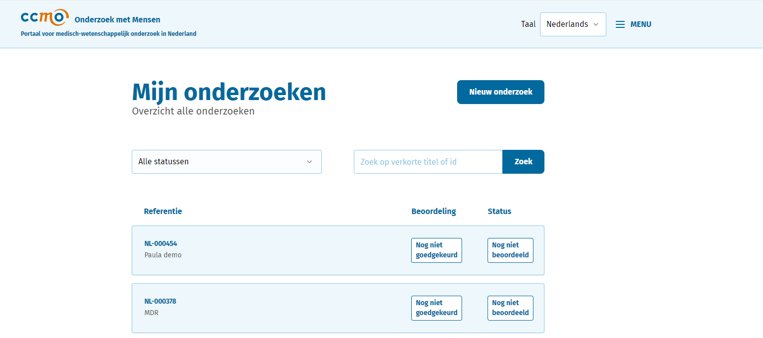
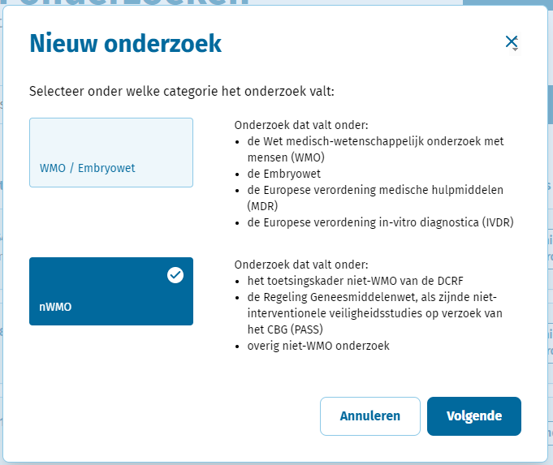
Onderzoeksportaal: aanmaken nieuw onderzoek

Slide 11
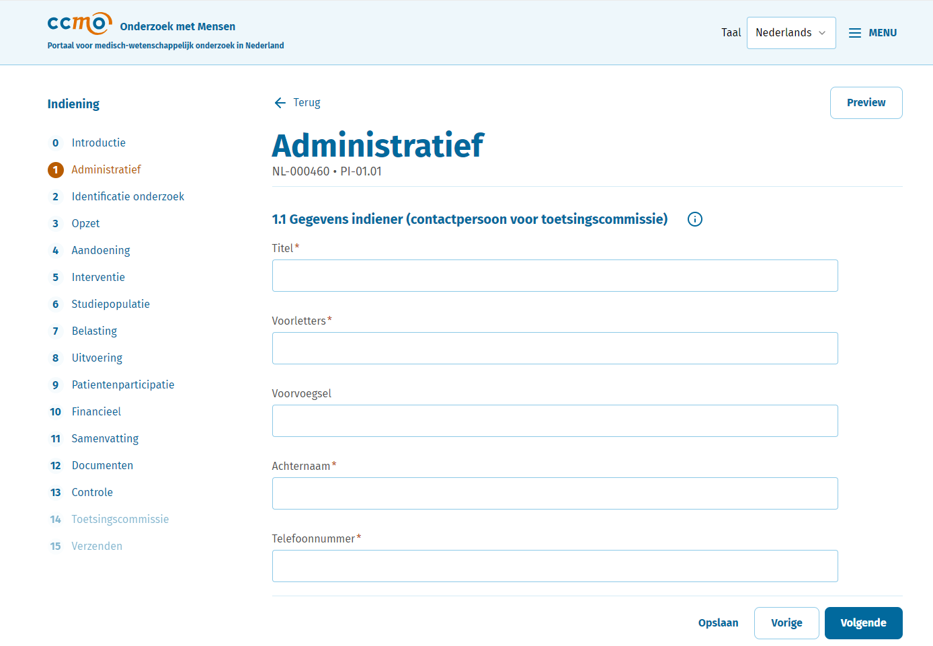
Onderzoeksportaal: invullen ABR

Slide 12
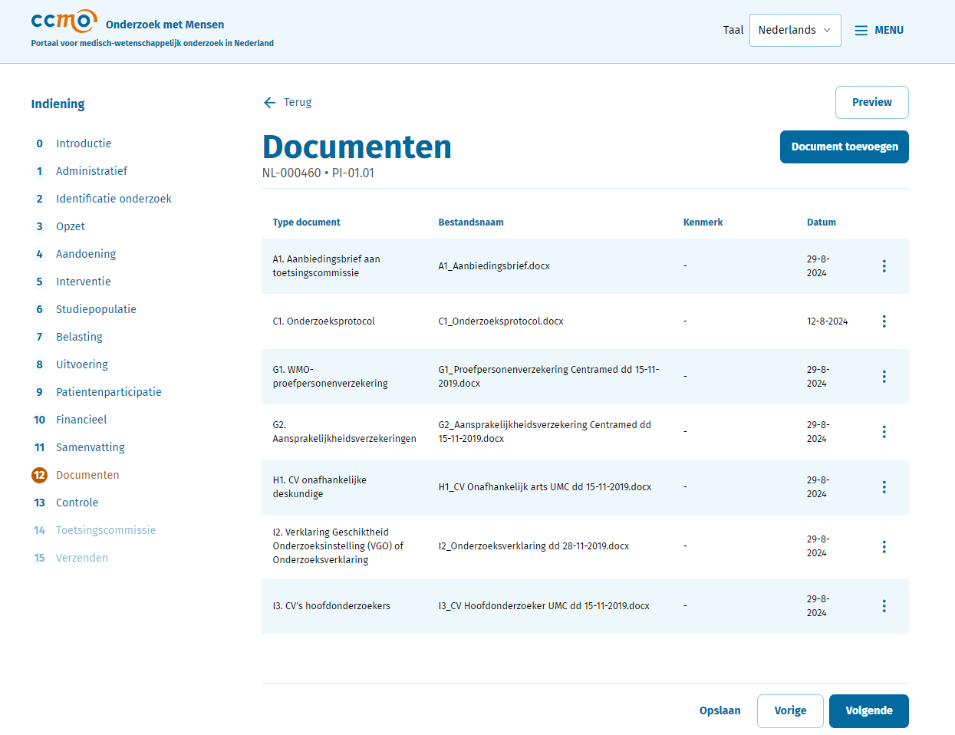
Onderzoeksportaal: toevoegen documenten

Slide 13
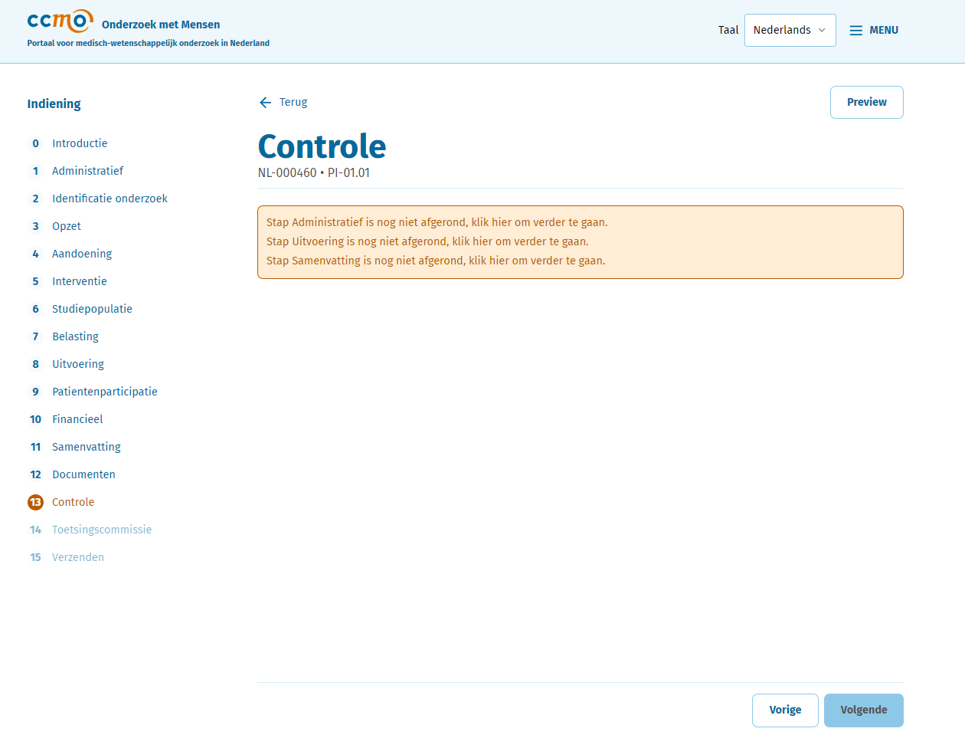
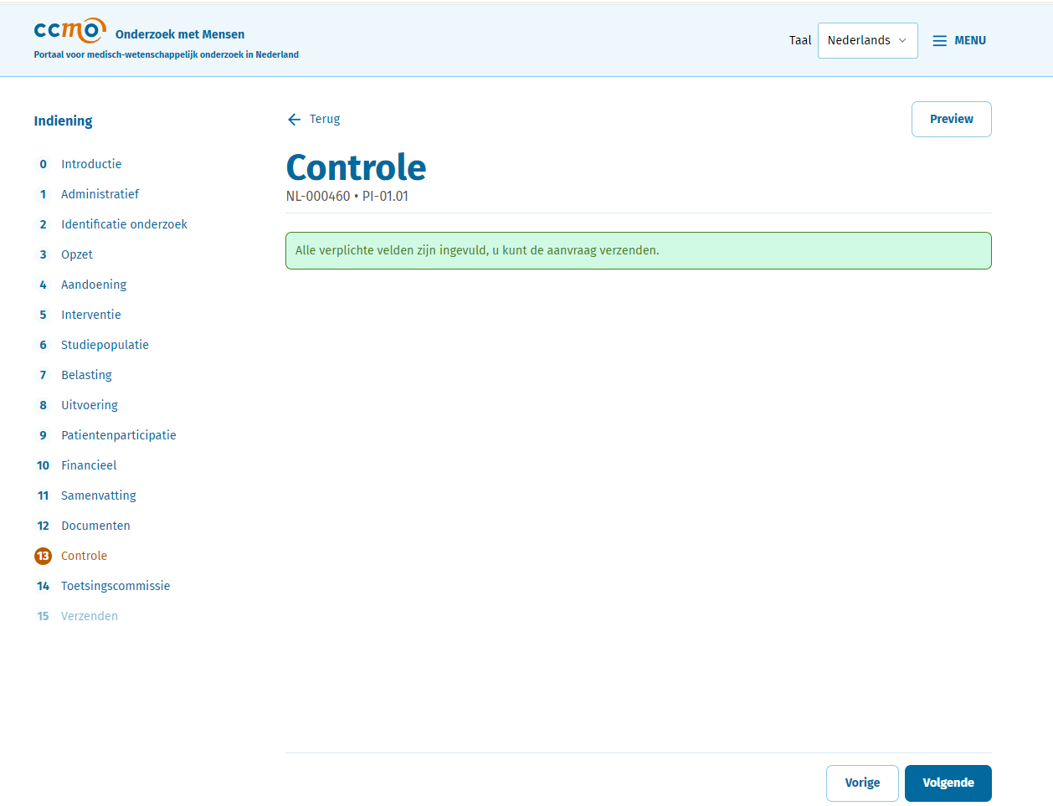
Onderzoeksportaal: controle

Slide 14
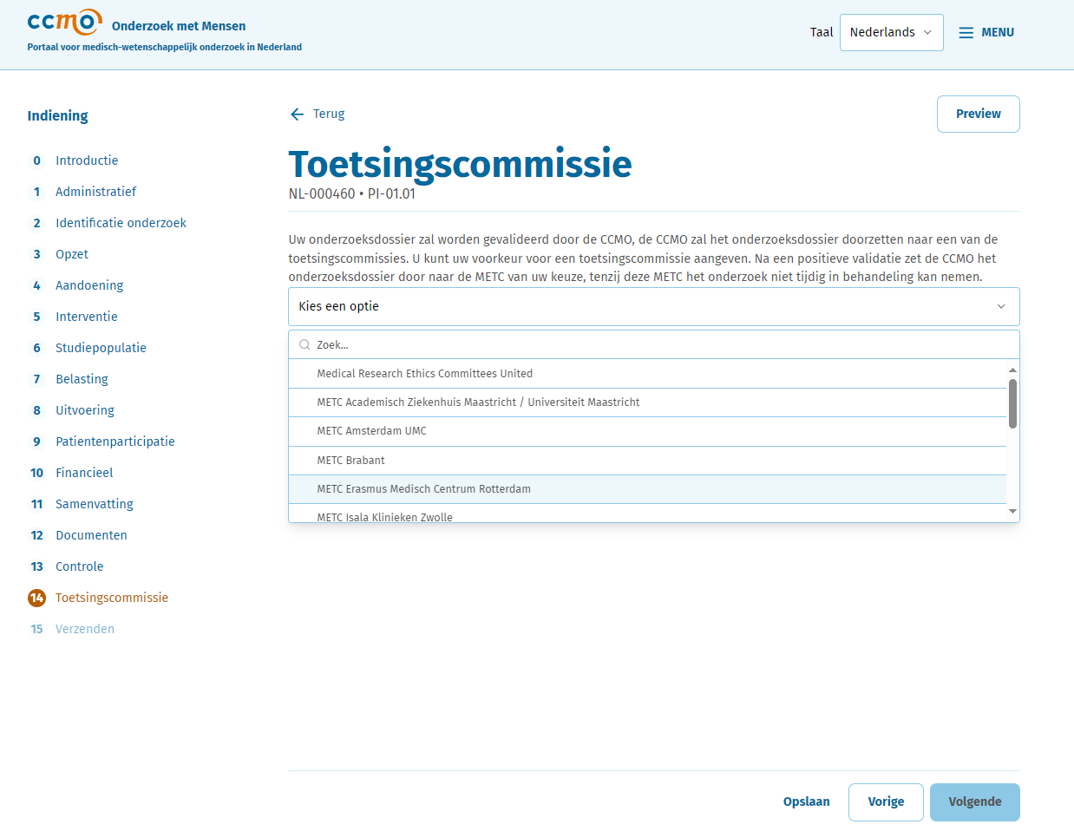
Onderzoeksportaal: selectie toetsingscommissie

Slide 15
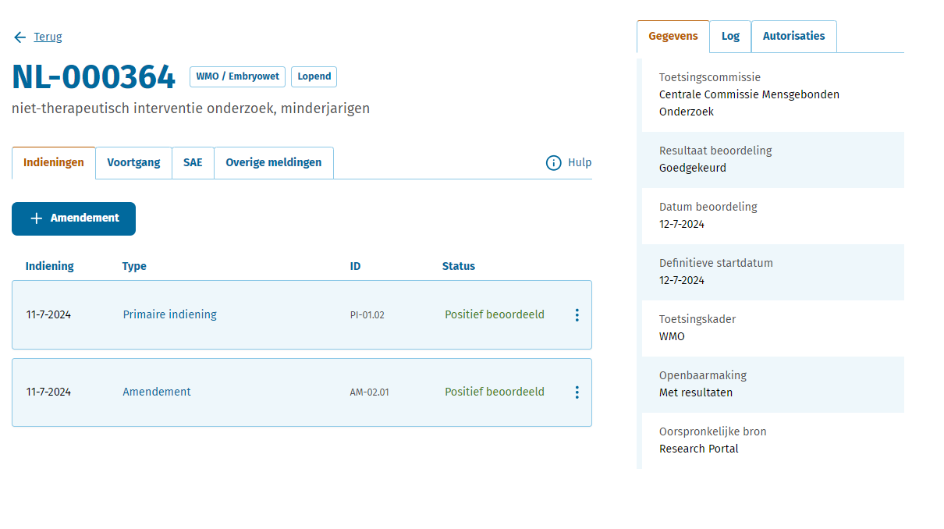
Onderzoeksportaal: na goedkeuring

Slide 16
Real live demo vanuit testomgeving
NL-000460 testdossier

Slide 17
Automatische e-mails voor de indiener
Mailalert bij verstrijken deadline verzoek aanvullingen, 3 dagen voor deadline, deadline en iedere 3 dagen totdat de reactie ontvangen is
Mailalert herinnering invoeren startdatum (elke 3 maanden tot startdatum is ingevoerd)
Mailalert herinnering indienen VGR (12, 24, 36, etc maanden na primair besluit tot einddatum is ingevoerd)
Mailalert herinnering invoeren einddatum (op verwachte einddatum en elke 3 maanden tot einddatum is ingevoerd)
Mailalert herinnering indienen resultaten (11, 12, 13, 14, etc maanden, iedere maand, tot de resultaten zijn ingediend
Mailalert voor verlengen besluit, 22 maanden na primair besluit, indien geen startdatum
Mailalert verlopen besluit

Slide 18
5. Communicatie richting onderzoekveld
Nieuwe informatie wordt gedeeld via CCMO website https://www.ccmo.nl/toetsingonline
Nieuwsbrieven/ bijeenkomsten
Impact op interne processen en documentatie:
  Pas websites/intranet met verwijzingen naar ToetsingOnline aan!
    Onderzoekscentra / templates / interne procedures
    Ziekenhuiswebsites (met of zonder METC)
    Universiteitswebsites

Slide 19
6. Vragen?

Slide 20




